Slide 1
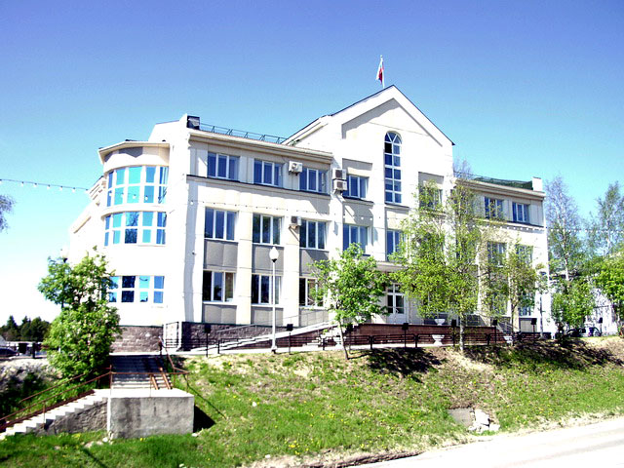
ОТЧЕТ ГЛАВЫ АДМИНИСТРАЦИИ ХАНТЫ-МАНСИЙСКОГО РАЙОНА О РЕЗУЛЬТАТАХ РАБОТЫ ЗА 2011 ГОД
Докладывает:
Усманов Владислав Гильманович,
глава администрации района

Slide 2
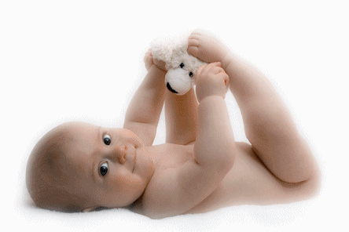
Демография
В 2011 году в Ханты-Мансийском районе родилось 264 малыша, из них- 118 девочек и 146 мальчиков.

Slide 3
2 место по объему отгруженной продукции на душу населения среди МО Югры
9 место по уровню заработной платы среди МО Югры

Slide 4
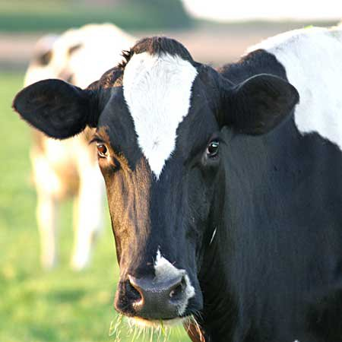
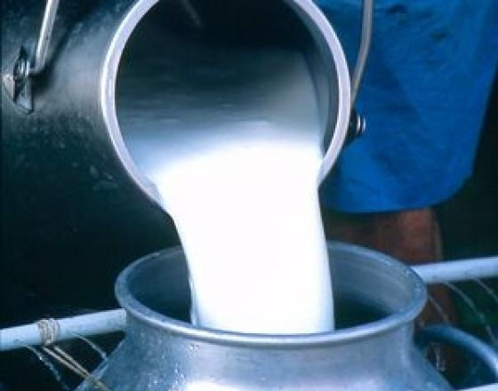
Развитие сельского хозяйства
106,9%

Slide 5
Развитие малого предпринимательства
Субъектам предпринимательства оказана имущественная и финансовая поддержка на общую сумму – 21,3 млн. рублей.
Привлечено в виде окружных грантов 2,1 млн.рублей для 7 предпринимателей района.
Привлечено в виде окружных грантов 5,7 млн.рублей для 5 национальных общин района.
Проведен конкурс «Предприниматель Ханты-Мансийского района» с призовым фондом 427,6 тыс. рублей.
В рамках соглашений о поддержки 30 субъектов предпринимательства создали 60 рабочих мест
Организован бизнес-инкубатор в СП. Горноправдинск, в котором осуществляют предпринимательскую деятельность более 60 бизнесменов

Slide 6
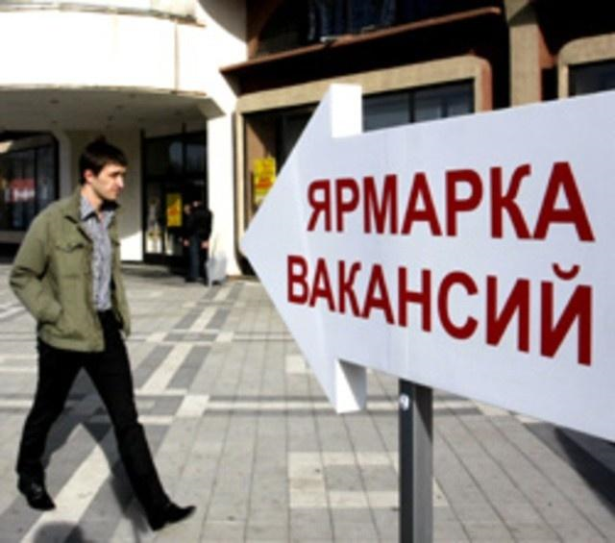
Уровень безработицы,%
18 место среди МО Югры
3 раза

Slide 7
Исполнение консолидированного
бюджета Ханты-Мансийского района
Структура расходов
бюджета Ханты-Мансийского района
3 313,5 млн. руб.
3 001,7 млн.руб.
доходы
расходы
ПРОФИцит – 311,8 млн.рублей

Slide 8
В рамках реализации 83-ФЗ проведены мероприятия по изменению существующих муниципальных учреждений района
75 учреждений района
17 бюджетных учреждений
2 автономных учреждения
56 казенных учреждений

Slide 9
Развитие социального партнерства
242,2 млн.рублей

Slide 10
Удельный вес региональных, муниципальных и ведомственных целевых программ
в общем объеме фактических расходов муниципального района
29,8%
19,3%

Slide 11
Усовершенствование механизма муниципальных закупок путем проведения открытых аукционов в электронной форме
2010 год
2011 год

Slide 12
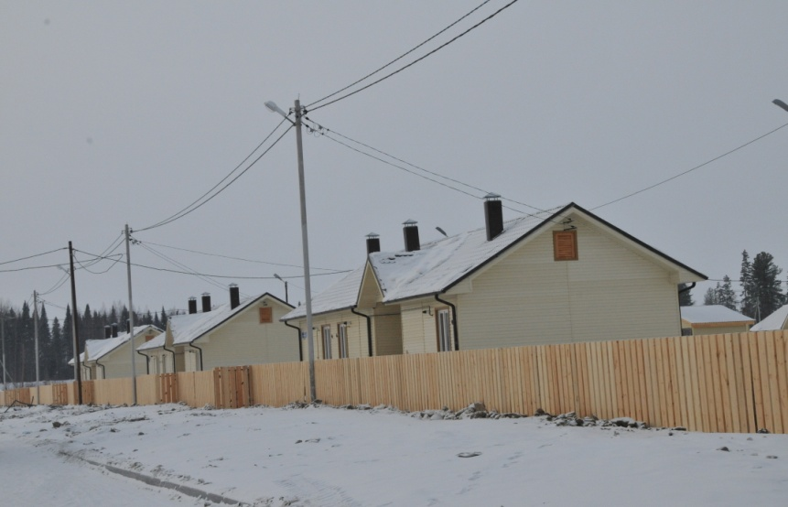
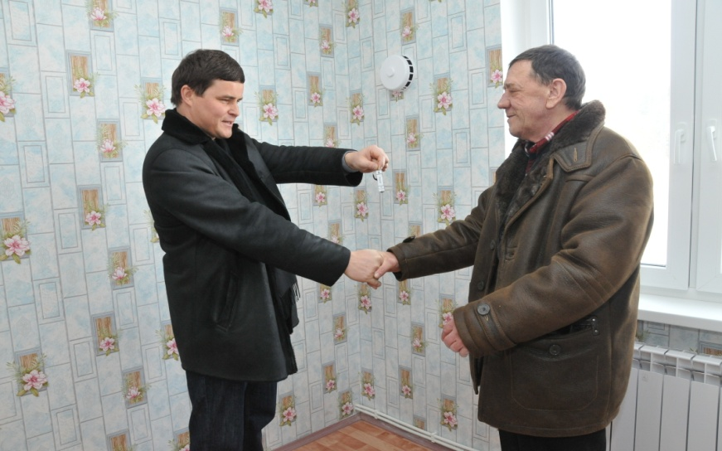
Строительство нового микрорайона в д.ЯРКИ
121%
82,6%
5 место по вводу жилья на душу
населения среди МО Югры
179 жителей Ханты-Мансийского района получили меры государственной поддержки
по улучшению жилищных условий

Slide 13
Расширение границ населенных пунктов
Площадь населенных пунктов Ханты-Мансийского района увеличилась на 1 451,9 га

Slide 14
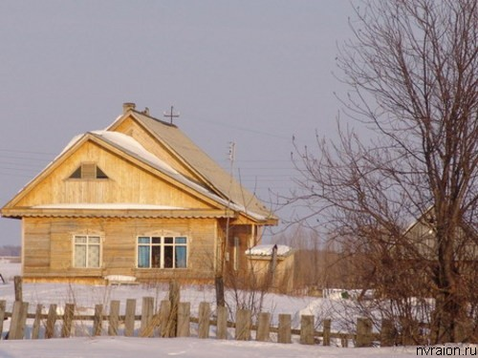
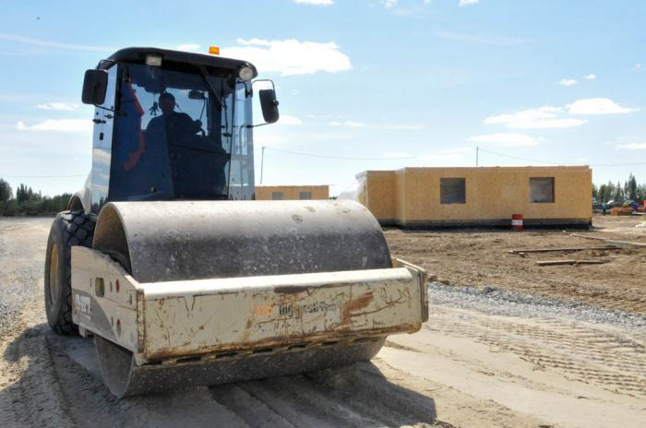
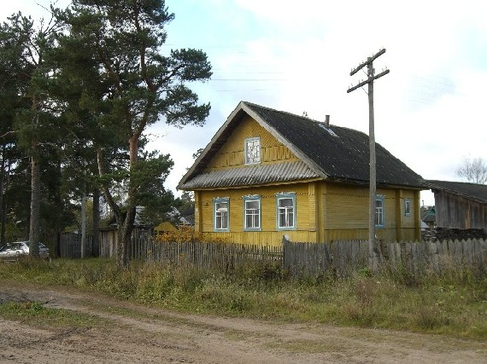
Жилищное строительство
Земельные участки, единиц
0
29
63
83
2010 год
2011 год
на 01.06.2012
на 01.01.2013
Служебный жилищный фонд
0
12
50
2010 год
2011 год
на 01.01.2013

Slide 15
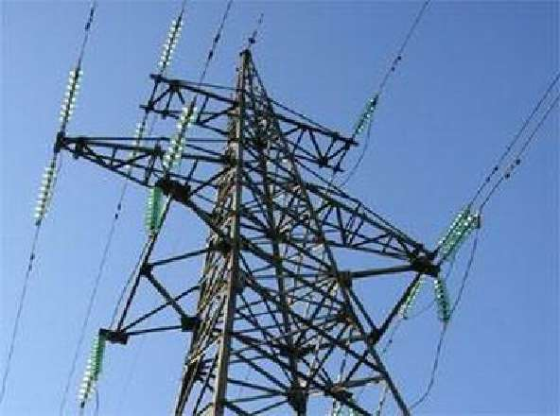
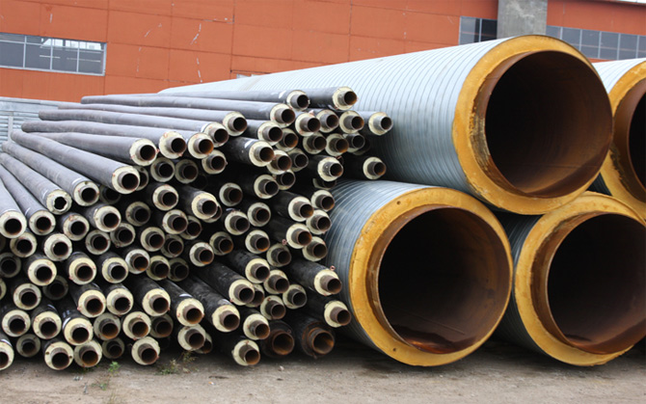
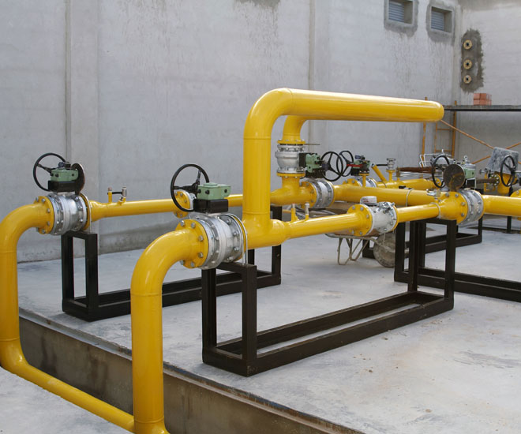
Жилищно-коммунальное хозяйство
ПРОБЛЕМЫ
высокий уровень износа инженерной инфраструктуры
12 населенных пунктов не имеют централизованное электроснабжение
24 населенных пункта не имеют централизованное газоснабжение
Действия в 2011 году:
Замена 1,8 км. тепловых сетей по технологии
«Труба в трубе»
Замена 5,08 км. воздушных линий электропередач
Установлено 214 железобетонных опор
Строительство сетей электроснабжения в мкр. Кедровый п.Горноправдинск
Приобретено 3 дизельгенератора (360 кВА)
Субсидии на недополученные доходы – 183,2 млн.рублей

Slide 16
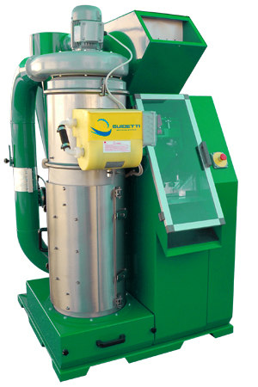
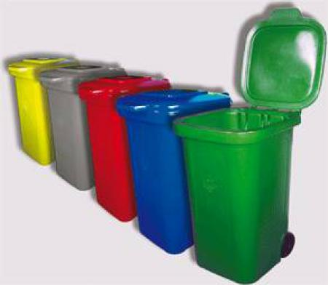
Организация утилизации и переработки отходов
Приобретено 7 установок по утилизации биологических твердых бытовых отходов
с. Тюли
д. Белогорье
с. Цингалы
с. Батово
п.Выкатной
п.Сибирский
п.Кирпичный
(установлена)

Slide 17
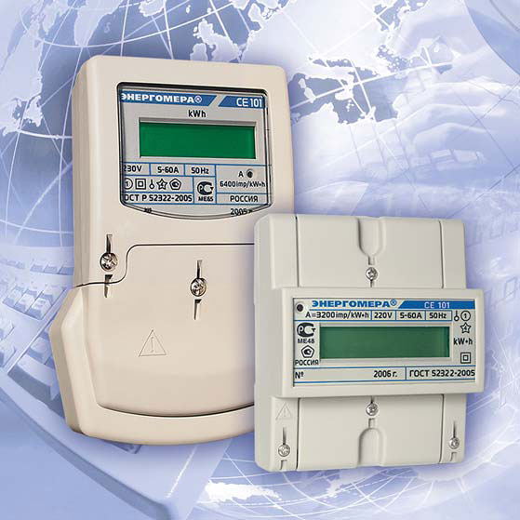
Реализация мероприятий по энергосбережению
Проведено обязательное энергетическое обследование в 62 бюджетных учреждениях
Установлены приборы учета в учреждениях здравоохранения и образования
Произведена замена ламп в бюджетных учреждениях
Возмещение недополученных доходов – 183,2 млн.рублей

Slide 18
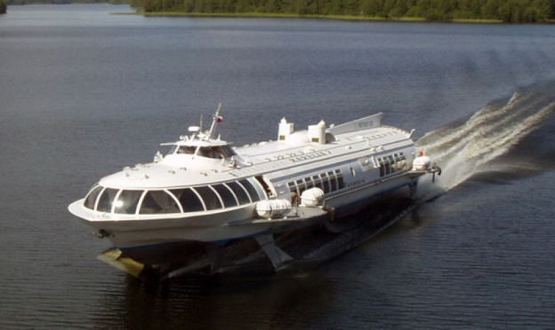
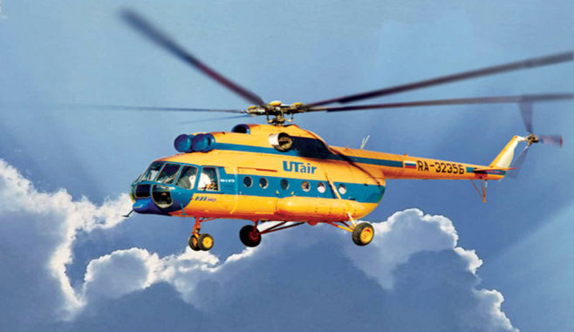
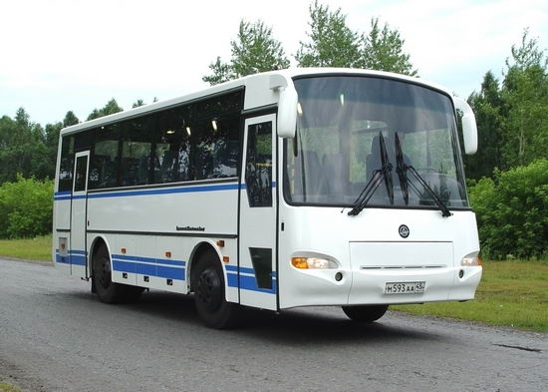
Организация транспортного обслуживания
Затрачено средств района – 1,5 млн. руб.
(2010 г. – 1,1 млн.руб.)
Затрачено средств района – 13,2 млн. руб.
(2010 г. – 7,4 млн.руб.)
Затрачено средств района – 0,4 млн. руб.
(2010 г. – 0,33 млн.руб.)

Slide 19
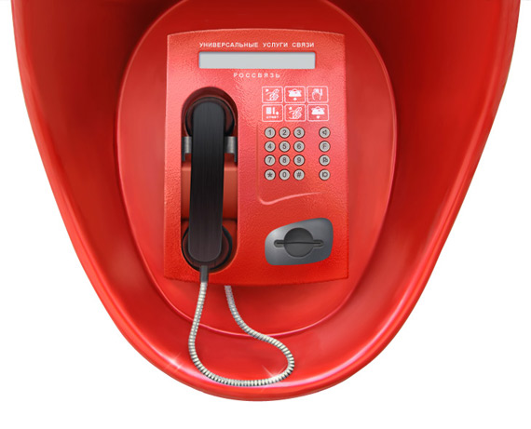
Развитие услуг связи
Выделено новое помещение для размещения отделения почтовой связи в с.Елизарово
Установлено 37 таксофонов в 30 населенных пунктах
Установлена базовая станция сотовой связи Utel
п. Выкатной
Подключены к сети Интернет все общеобразовательные учреждения района
Подготовлен перечень мероприятий для увеличения скорости передачи данных сети Интернет и модернизации сельской телефонной связи в районе

Slide 20
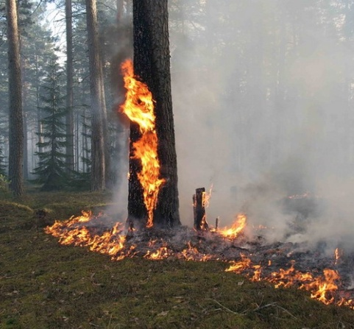
Статистика пожаров по Ханты-Мансийскому району
Статистика природных (лесных) пожаров

Slide 21
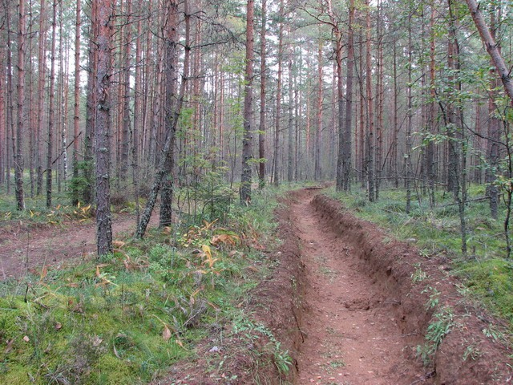
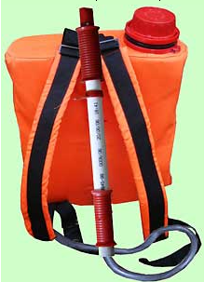
Обеспечение пожарной безопасности
Проведены мероприятия по обустройству 16,5 км. защитных противопожарных полос на сумму 1,0 млн.рублей.
Устройство и обслуживание пожарной сигнализации объектов социальной сферы на сумму 8,4 млн.рублей.
Оказана единовременная материальная помощь пострадавшим от пожара на сумму 253 тыс.рублей.
Оплата за тушение лесных пожаров в сумме 768 тыс. рублей.
Объем средств, направленный на развитие МТБ в сумме 1,4 млн.рублей.

Slide 22
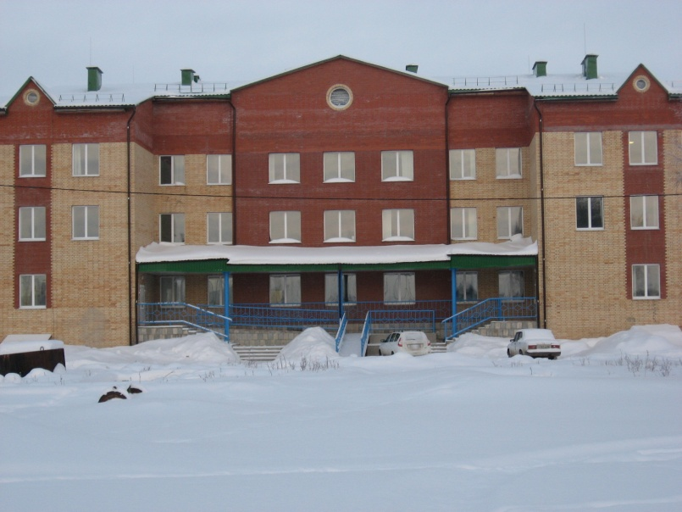
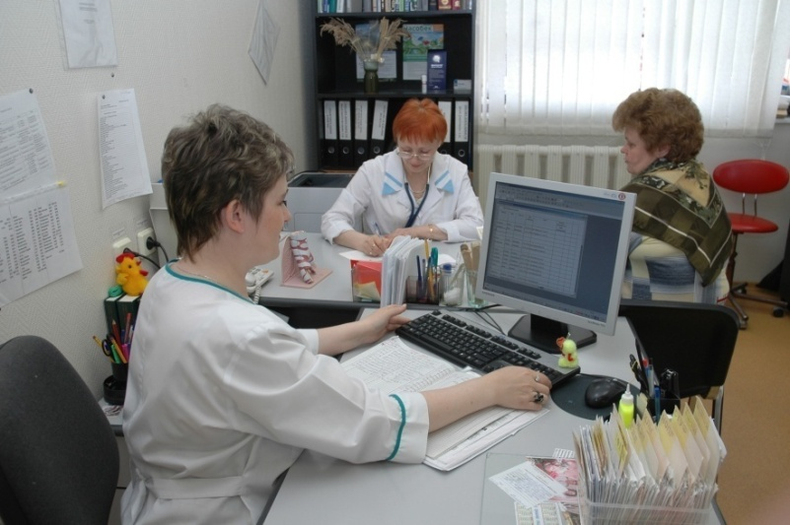
Здравоохранение
Снижение смертности населения района на 10%
от социальной значимости заболеваний
Внедрение новых методик диагностики сердечно-сосудистых, онкологических и инфекционных заболеваний (экспресс-диагностика онкозаболеваний, инфекционных заболеваний, инфарктов миокарда)
Укрепление материально-технической базы учреждений здравоохранения.
Создание комфортных условий для лечения пациентов

Slide 23
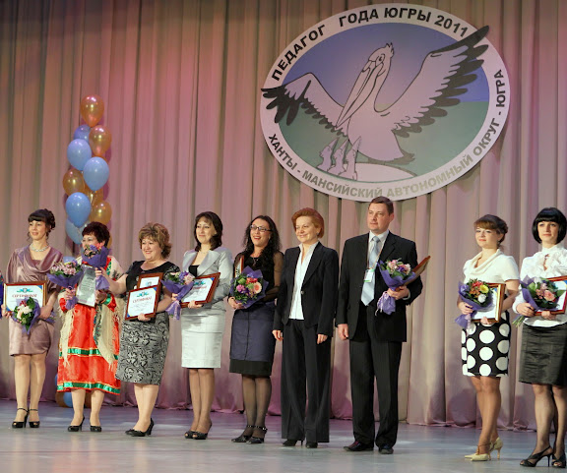
Образование
Процент качества
успеваемости - 45, 6%
Все выпускники школ
(157 человек) сдали ЕГЭ
В общем рейтинге МО Югры по результатам ЕГЭ район занимает 5 позицию по математике и 18 по русскому
языку
10 золотых и 3 серебряных медалистов
Грант в номинации «Лучший педагог дополнительного образования- 2011» –
1 педагог СОШ с.Кышик.
Премия главы района в номинации «Лучший педагог района» – 6 преподавателей.
Лауреаты окружного конкурса «Учитель года -2011» -
4 педагога.
12 педагогов награждены Почётными грамотами Министерства образования и науки РФ
15 педагогов получили звание Почетный работник общего образования Российской Федерации
Ведена новая система аттестации педагогов
Укреплена МТБ учреждений образования

Slide 24
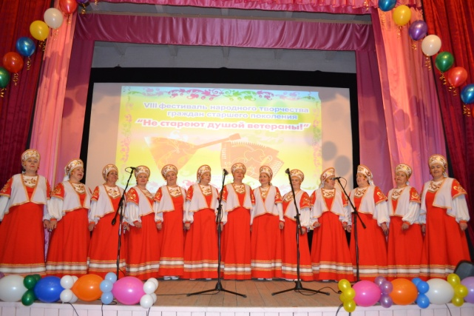
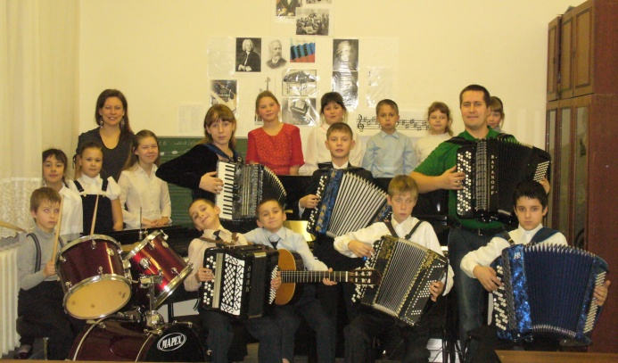
Культура
Открыта общедоступная библиотека в д.Белогорье и отделение районной музыкальной школы в п.Красноленинский
Обновлена МТБ 9 учреждений культуры и парк музыкальных инструментов детской музыкальной школы
Увеличение книжного фонда на 7216 экземпляров книг.
Успехи творческих коллективов Ханты-Мансийского района
3 творческих коллектива района подтвердили звание «Народный самодеятельный коллектив»
Народный самодеятельный коллектив «Вдохновение» п.Красноленинский
Лауреат III степени хоровых коллективов «Поющая Югра»
Хор ветеранов «Сибирские сударушки» п.Сибирский Лауреат III степени хоровых коллективов «Поющая Югра»

Slide 25
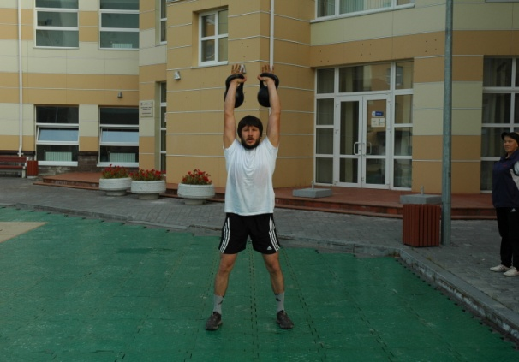
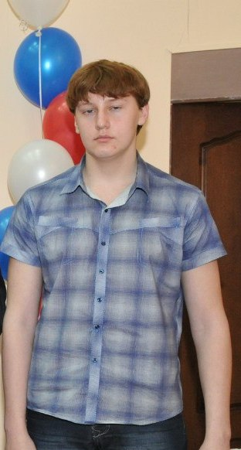
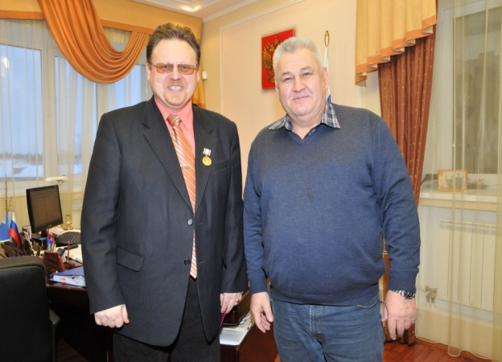
Молодежная политика
Проведено 7 районных мероприятий в которых приняло участие 541 человек
ДОСТИЖЕНИЯ МОЛОДЕЖИ
Николай Константинов д.Шапша получил грант в размере 100 тыс. руб. в окружном конкурсе программ и проектов по работе с молодежью
Андрей Филиппов п.Горноправдинск - призер Всероссийского конкурса социальной рекламы «Новый взгляд» и обладатель премии Президента РФ второй степени
Директор МКОУ ХМР
с. Елизарово Игорь Петрович Лелюк награжден памятной медалью «Патриот России»

Slide 26
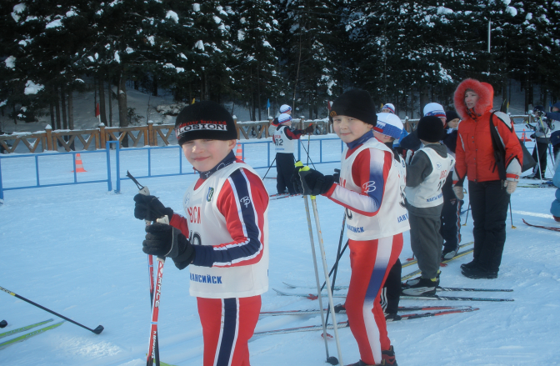
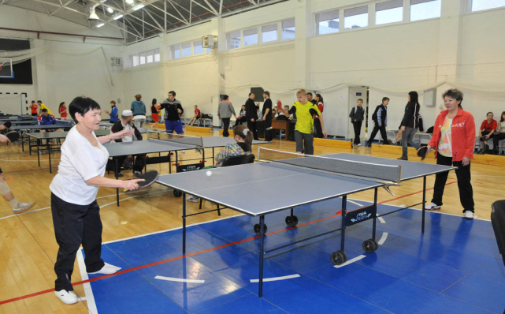
Физическая культура и спорт
Открыто первое учреждение дополнительного образования детей физкультурно-спортивной направленности – детско-юношеская спортивная школа п.Кедровый.
Укреплена материально-техническая база
Спортсменами района завоевано 24 медали:
13 золотых, 5 серебряных и 6 бронзовых
Численность лиц систематически занимающихся спортом достигло 3 494 человека
или 109,8 % к уровню 2010 года

Slide 27
Обращения граждан
В адрес главы администрации Ханты-Мансийского района поступило
621 обращение граждан
Тематика обращений,%
342 письменных обращения
279 устных обращений
69 обращений - положительный ответ
214 обращений- разъяснительного характера
59 обращений- отказ
Повторных обращений не поступало

Slide 28
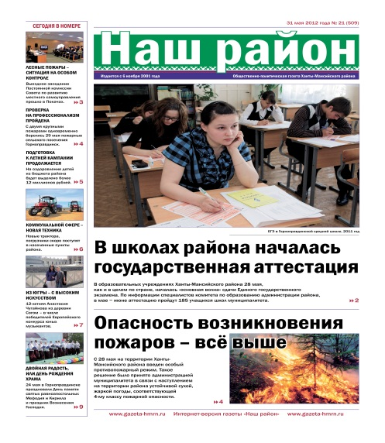
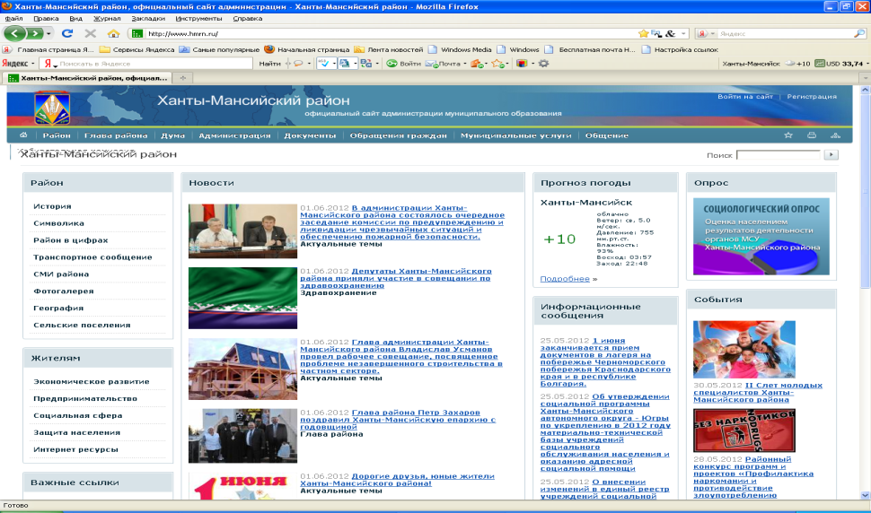
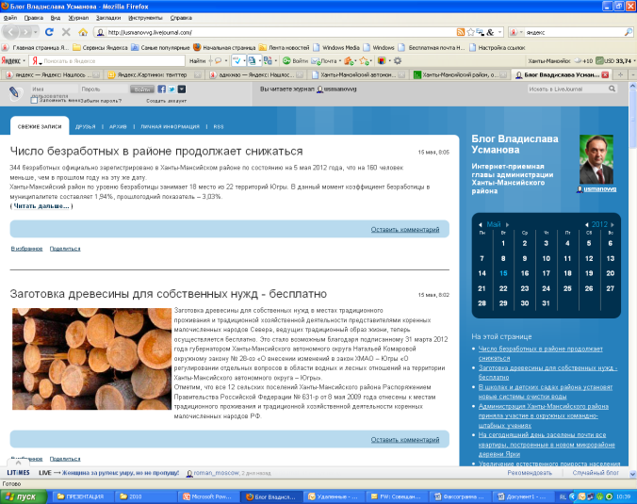
Информационная открытость ОМСУ
www.gazeta-hmrn.ru – 420 тематических статей
109 181 пользователей сайта
Опубликовано:
42 комментария главы администрации Ханты-Мансийского района по различным актуальным вопросам
219 материалов, посвященных деятельности ОМСУ района
119 статей о новых изменениях в законодательстве
166 сообщений информационного характера о «горячих линиях», телефонах доверия, консультативных услугах

Slide 29
СПАСИБО ЗА ВНИМАНИЕ!

